Slide 1



UỶ BAN NHÂN DÂN QUẬN LONG BIÊN
TRƯỜNG MẦM NON VIỆT HƯNG
Lĩnh vực: Phát triển nhận thức
Đề tài: Tách gộp nhóm có số lượng 5
Lứa tuổi: MGN 4-5 tuổi

Slide 2

Mục đích- yêu cầu
1. Kiến thức.
Củng cố đếm đến 5, nhận biết chữ số 5.
Trẻ biết tách nhóm đồ dùng đồ chơi có số lượng 5 thành 2 phần bằng nhiều cách khác nhau (1 - 4; 2 – 3) và biết gộp 2 nhóm đối tượng lại với nhau trong phạm vi 5.
Biết diễn đạt kết quả của mình. 2. Kĩ năng.
- Rèn kỹ năng tách và gộp nhóm có 5 đối tượng thành 2 phần theo nhiều cách khác nhau (1-4; 2-3), biết so sánh và nói kết quả sau khi tách, gộp. - Phát triển tư duy, ngôn ngữ cho trẻ
3. Giáo dục.
- Trẻ có nề nếp và thói quen, hứng thú, chú ý trong giờ học, tích cực tham gia hoạt động, biết phối hợp cùng bạn khi chơi.

Slide 3

Nội dung 1: Ôn số lượng trong phạm vi 5
Nội dung 2:
Tách và gộp nhóm có số lượng 5
Nội dung 3:
Trò chơi ôn luyện

Slide 4
Nội dung 1:
Ôn số lượng trong phạm vi 5

Slide 5


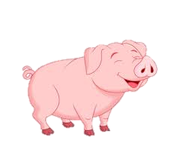
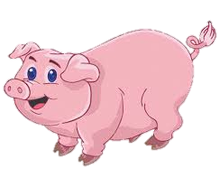
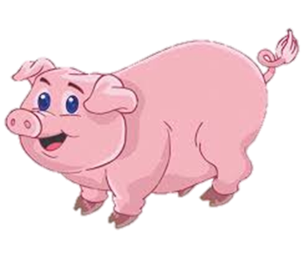
5

Slide 6






4
5

Slide 7





5

Slide 8
Nội dung 2:
Tách và gộp nhóm có số lượng 5

Slide 9
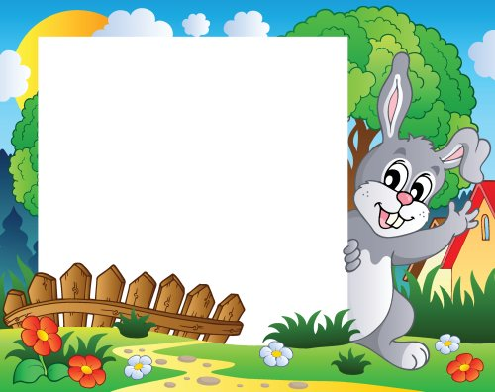
Phần 1 Tách theo yêu cầu

Slide 10

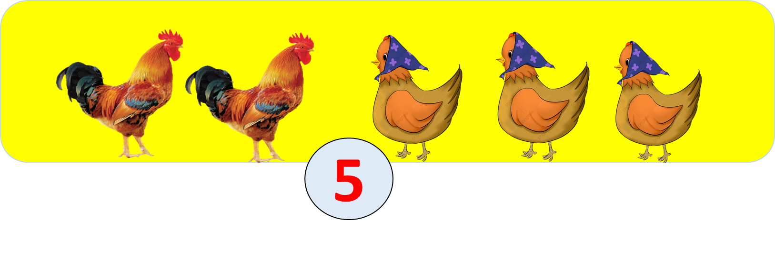

?
?
1- 4
2 - 3
3 - 1

Slide 11
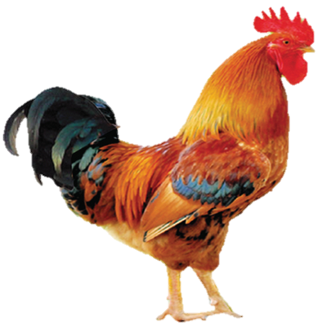
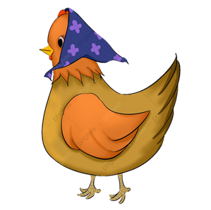
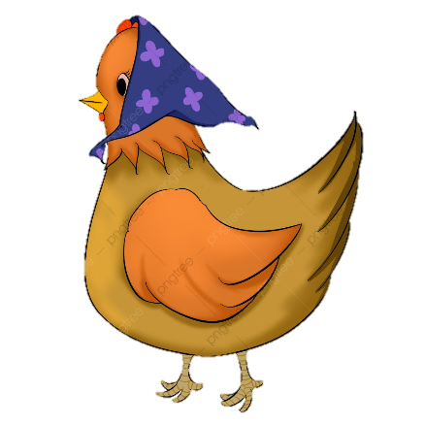
2
3

Slide 12

5
?
?
1- 4
2 - 3
3 - 1

Slide 13







5
1
4

Slide 14
5
5
1
4
2
3

Slide 15

Phần 2 Tách theo ý thích

Slide 16

5
?
?
?
1- 4
2 - 3
3 - 1
1
2
3

Slide 17
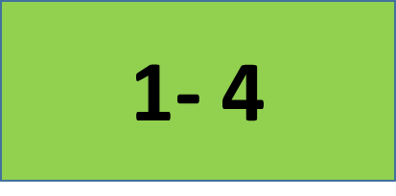
2 - 3

Slide 18
5
5
1
4
2
3

Slide 19
Nội dung 3:
Trò chơi ôn luyện

Slide 20

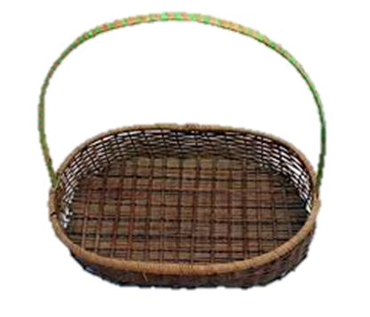

5
Đáp án
3 quả
?
4 quả
1
2 quả

Slide 21

5
Đáp án
4 quả
1
4

Slide 22
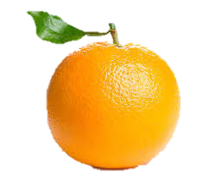
5
Đáp án
3 quả
?
2quả
2
1quả

Slide 23
5
Đáp án
3 quả
2
3

Slide 24
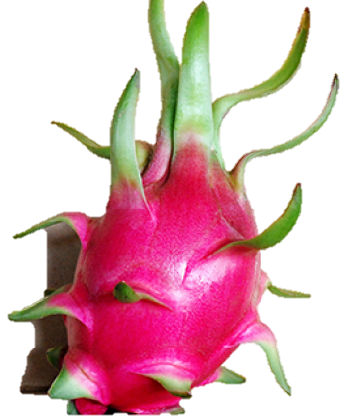



5
Đáp án
3 quả
?
4 quả
3
2 quả

Slide 25

5
Đáp án
2
2 quả
3

Slide 26





5
4
3
2
1
0
1
2
3
4

Slide 27
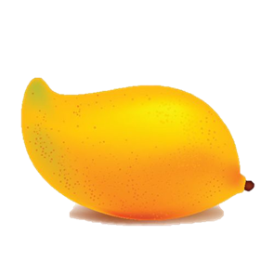

5
4
3
2
1
0
1
2
3
4

Slide 28

Cô chúc các con luôn chăm ngoan học giỏi!
Xin chào và hẹn gặp lại!

